Slide 1
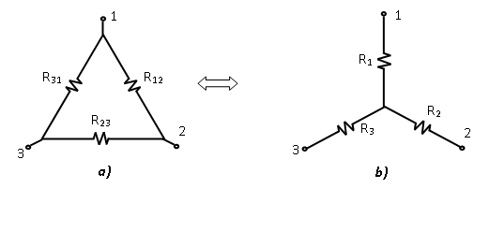
Chương 3:
Các phương pháp giải mạch điện
Nội dung 1 (tiếp theo)
Các phương pháp biến đổi tương đương mạch
1

Slide 2
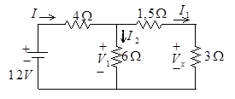
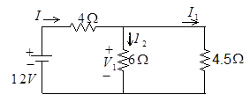
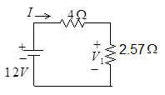
8. Bài tập ví dụ
Ví dụ 1: Tìm giá trị dòng điện I, I₁, I₂.
H1.
H2.
Biến đổi 1.5Ω nt 3Ω → 4.5Ω
Biến đổi 6Ω // 4.5Ω → 2.57Ω
H3.
H3: dùng định luật Ohm:
H2: dùng định lý chia dòng:

Slide 3

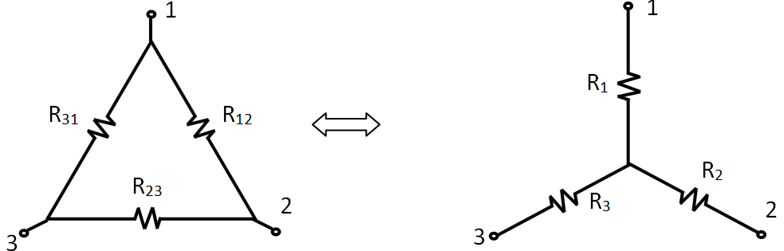


6. Biến đổi tương đương điện trở mắc hình tam giác sang sao Δ → Y

Slide 4
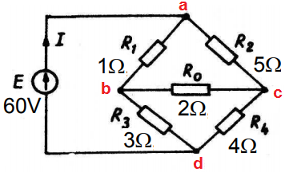
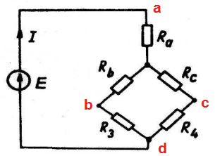
6. Biến đổi tương đương điện trở mắc hình tam giác sang sao Δ → Y
Ví dụ: Tìm giá trị dòng điện I
Δ→Y
R₁R₂R_{o}

Slide 5
7. Sự tương đương giữa nguồn áp và nguồn dòng

Slide 6
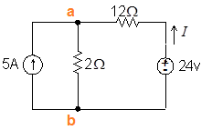
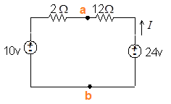
7. Sự tương đương giữa nguồn áp và nguồn dòng
Ví dụ: Tìm giá trị dòng điện I
Áp dụng định luật K2:

